Slide 1
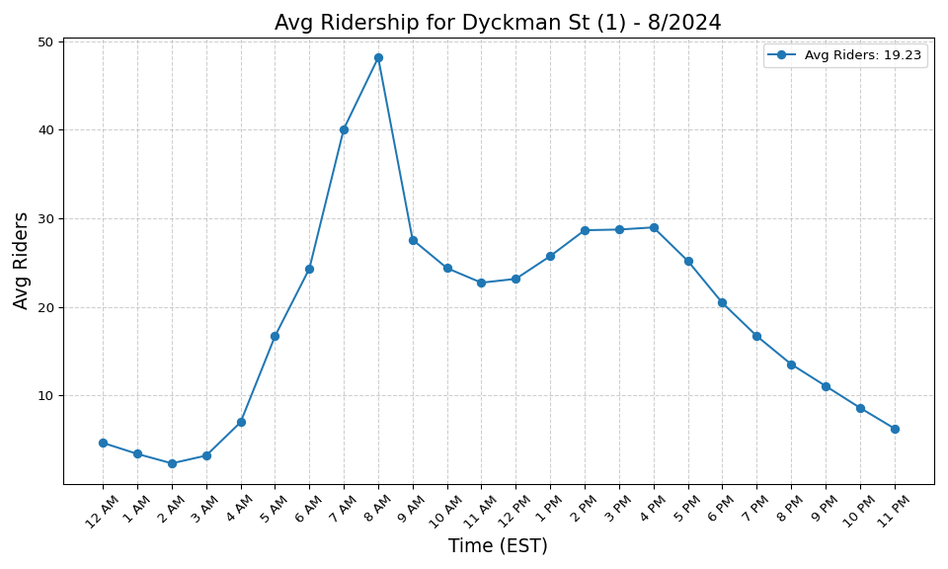
Dyckman St (1) - 8/2024

Slide 2
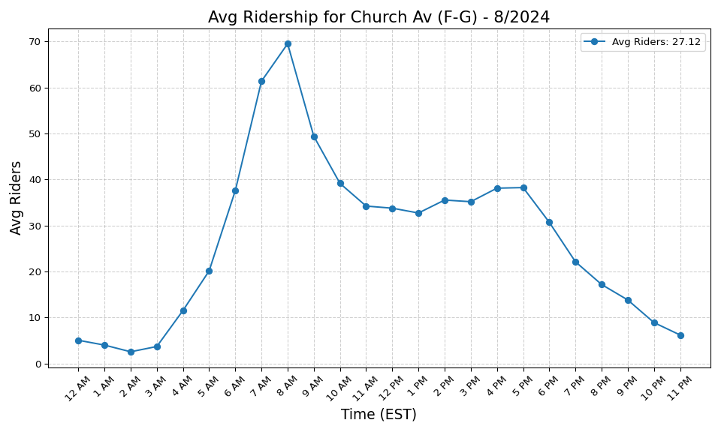
Church Av (F-G) - 8/2024

Slide 3
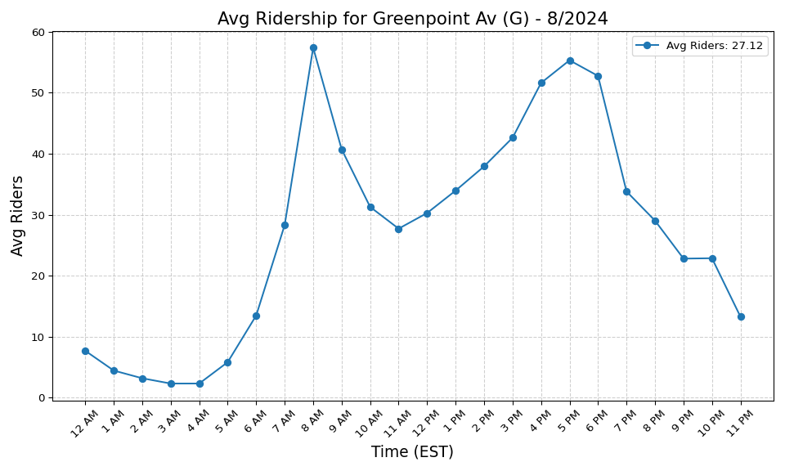
Greenpoint Av (G) - 8/2024

Slide 4
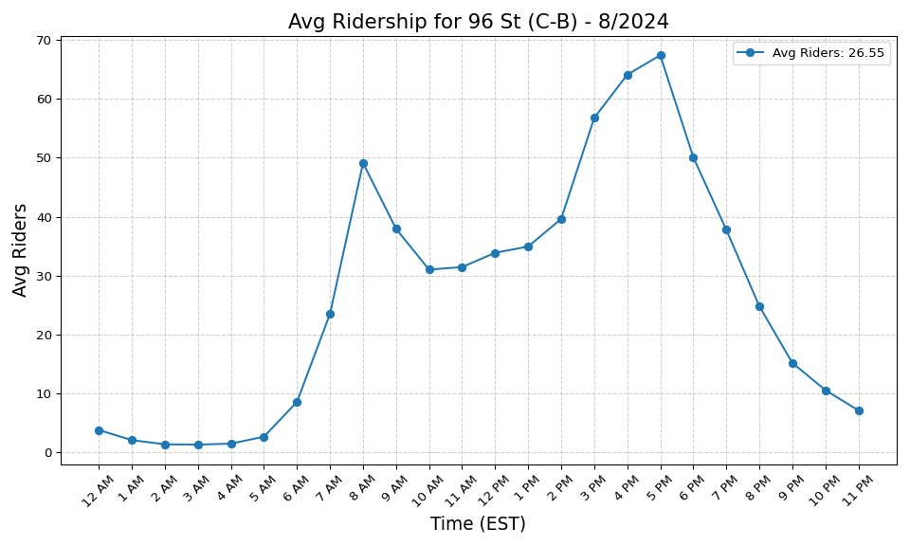
96 St (C-B) - 8/2024

Slide 5
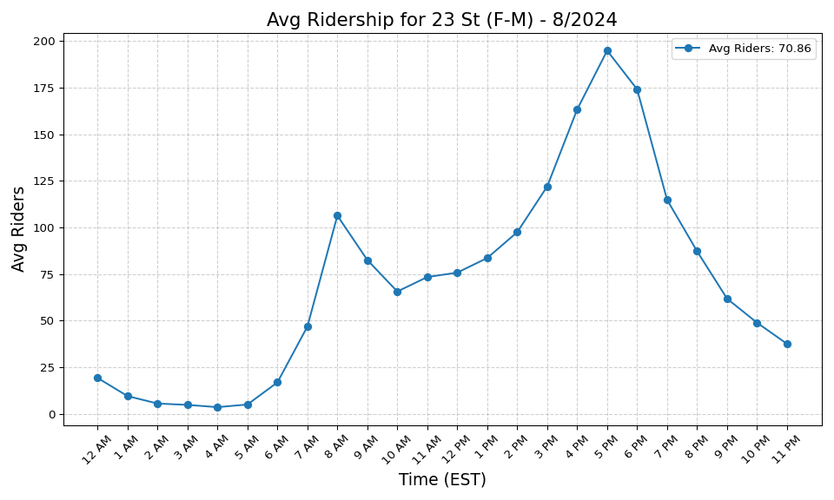
23 St (F-M) - 8/2024

Slide 6
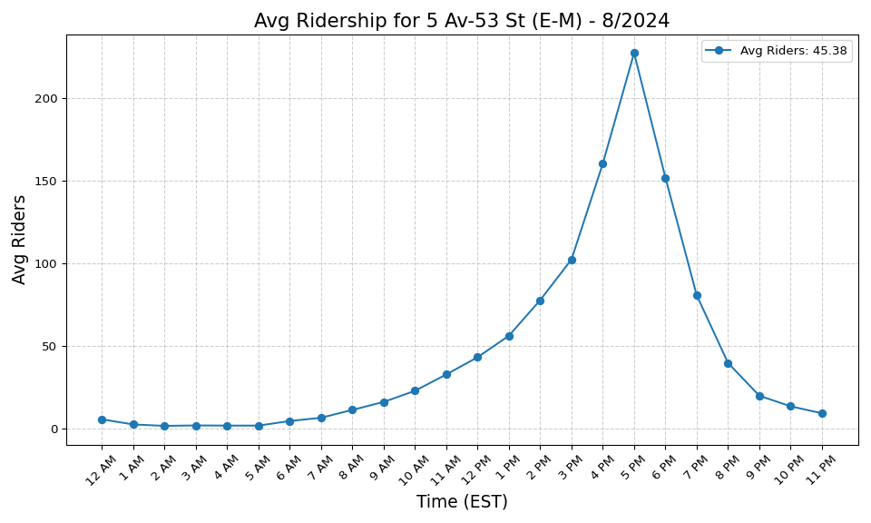
5 Av-53 St (E-M) - 8/2024

Slide 7
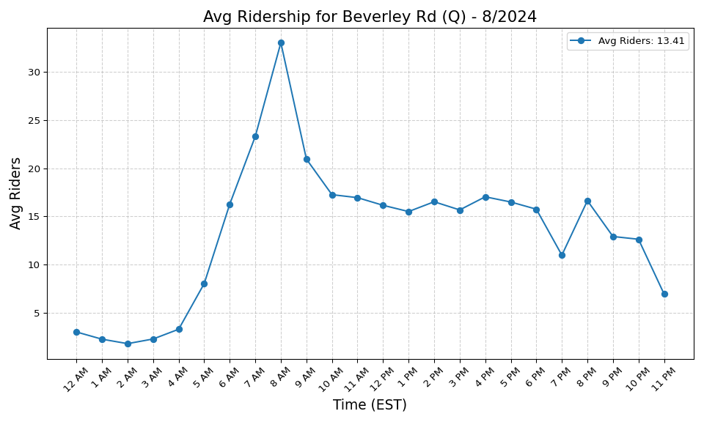
Beverley Rd (Q) - 8/2024

Slide 8
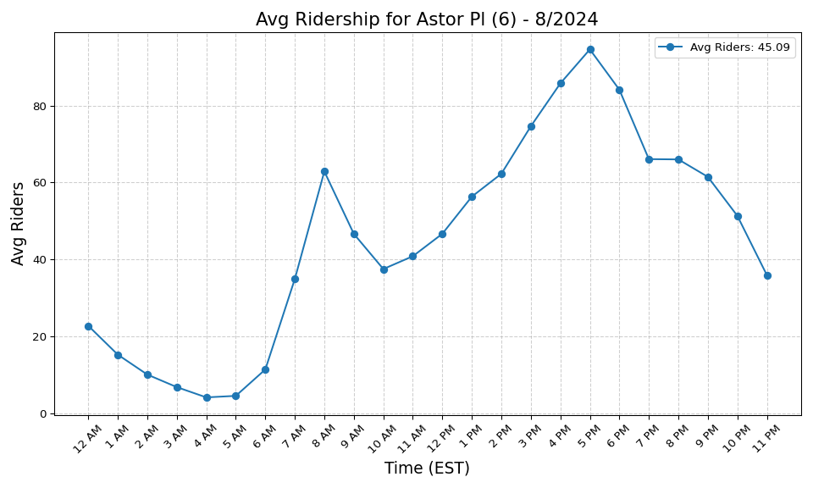
Astor Pl (6) - 8/2024

Slide 9
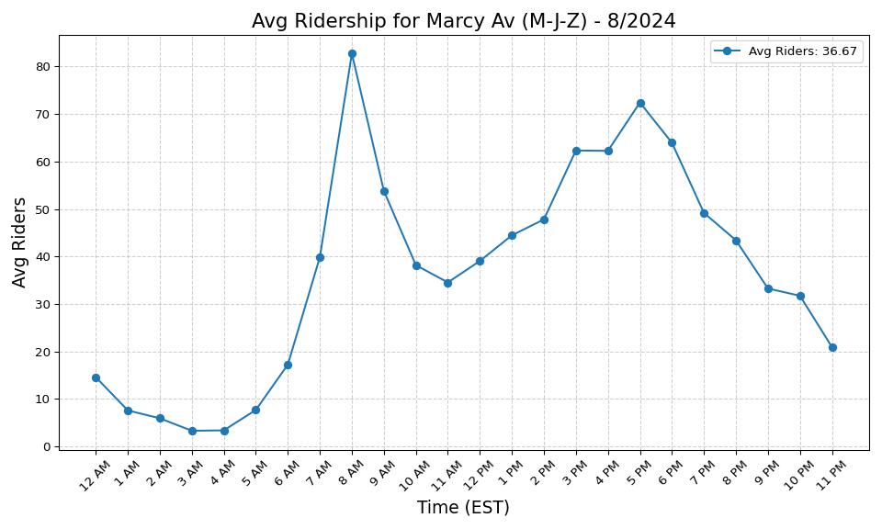
Marcy Av (M-J-Z) - 8/2024

Slide 10
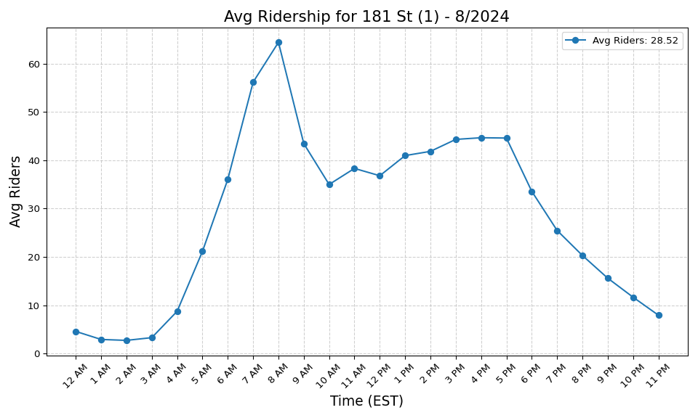
181 St (1) - 8/2024

Slide 11
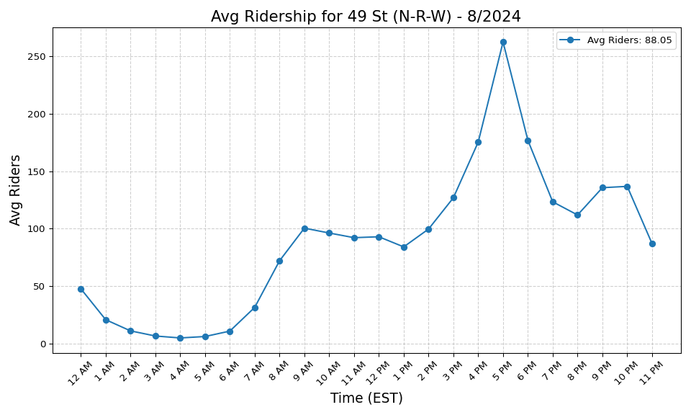
49 St (N-R-W) - 8/2024

Slide 12
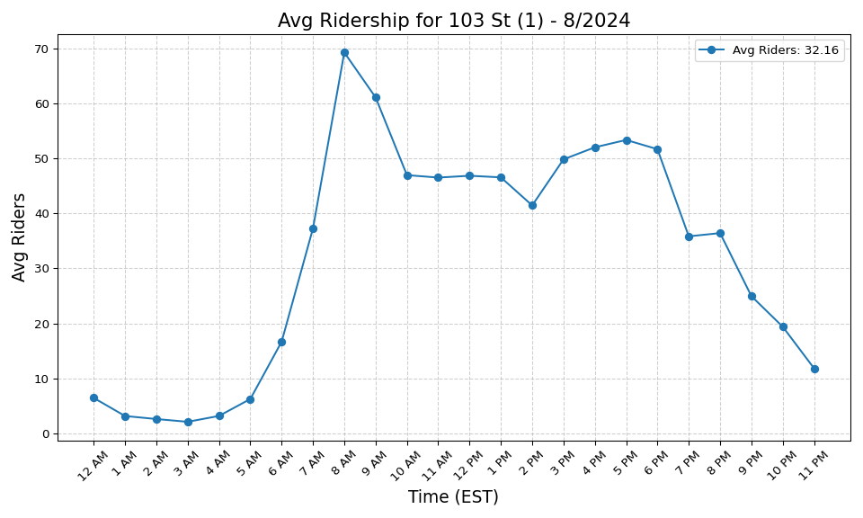
103 St (1) - 8/2024

Slide 13
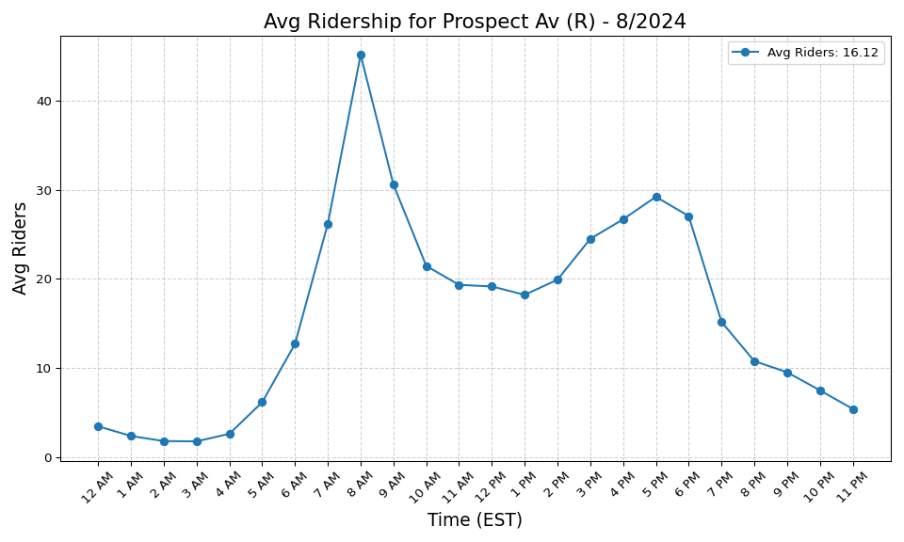
Prospect Av (R) - 8/2024

Slide 14
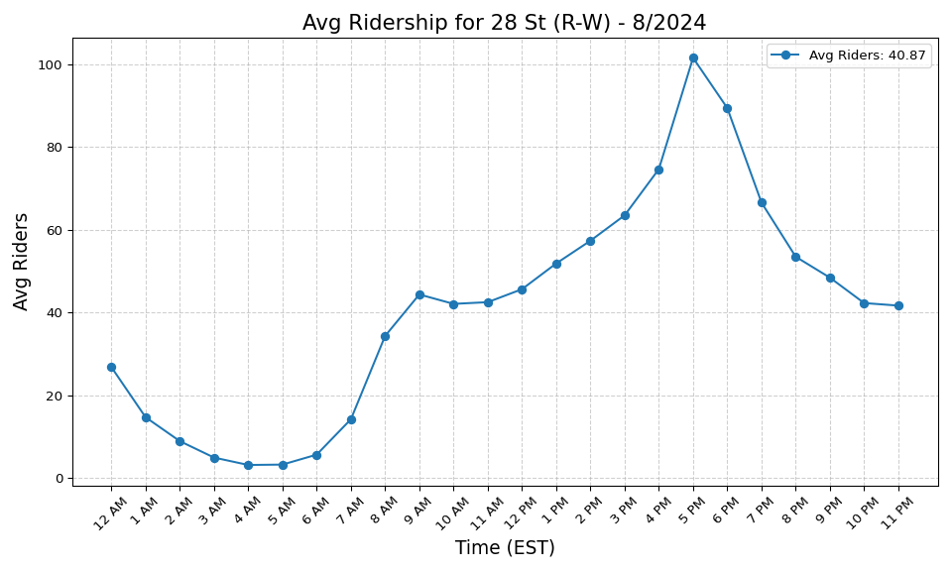
28 St (R-W) - 8/2024

Slide 15
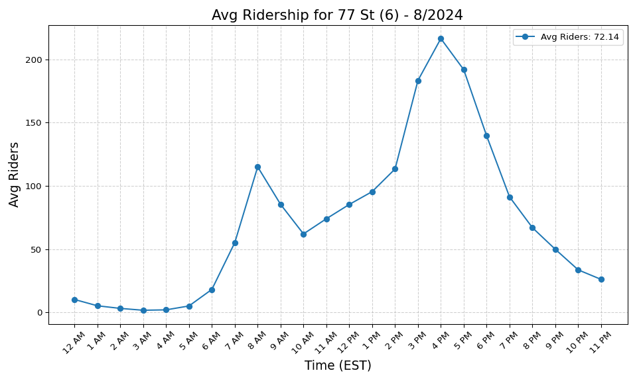
77 St (6) - 8/2024

Slide 16
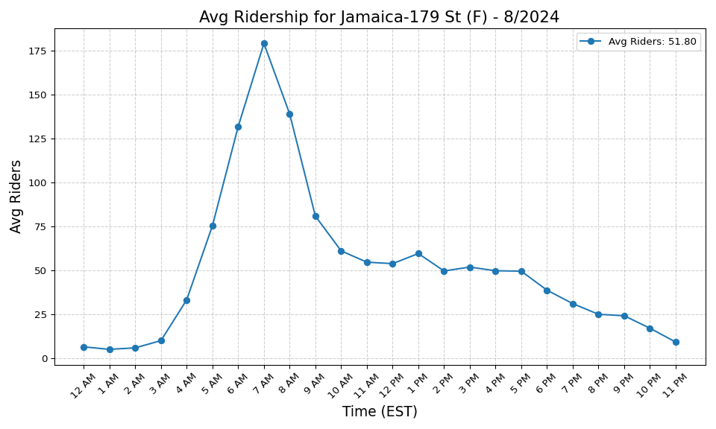
Jamaica-179 St (F) - 8/2024

Slide 17
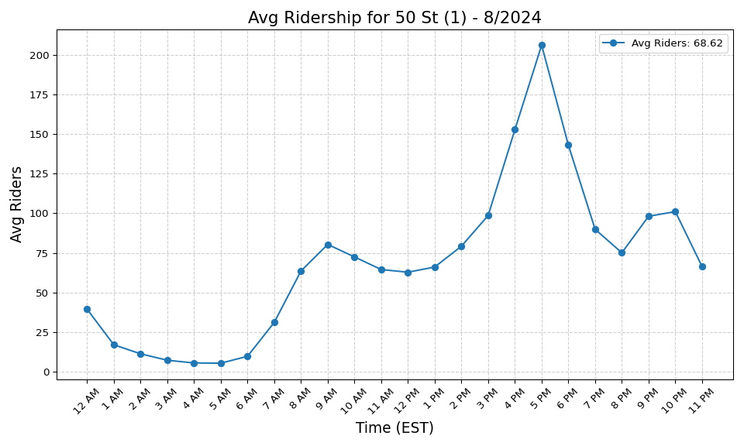
50 St (1) - 8/2024

Slide 18
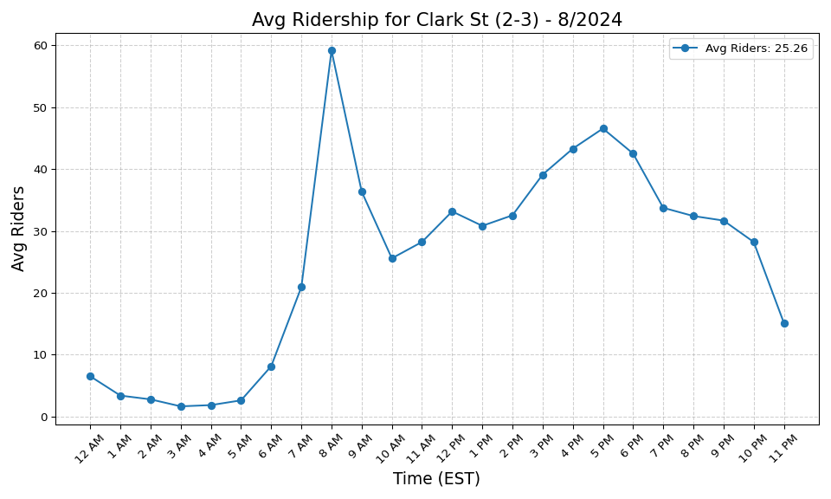
Clark St (2-3) - 8/2024

Slide 19
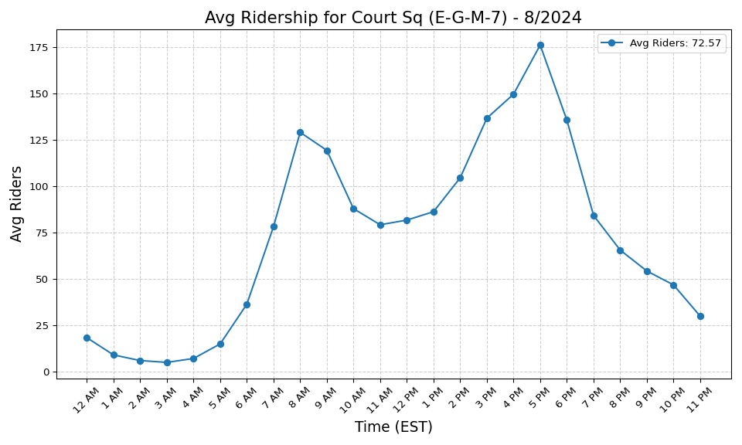
Court Sq (E-G-M-7) - 8/2024

Slide 20
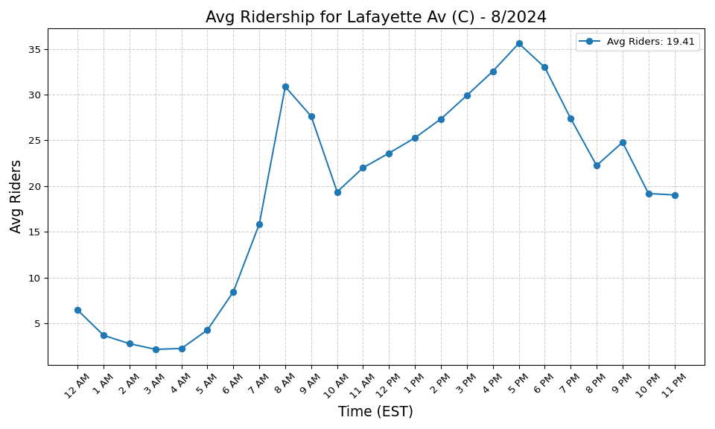
Lafayette Av (C) - 8/2024

Slide 21
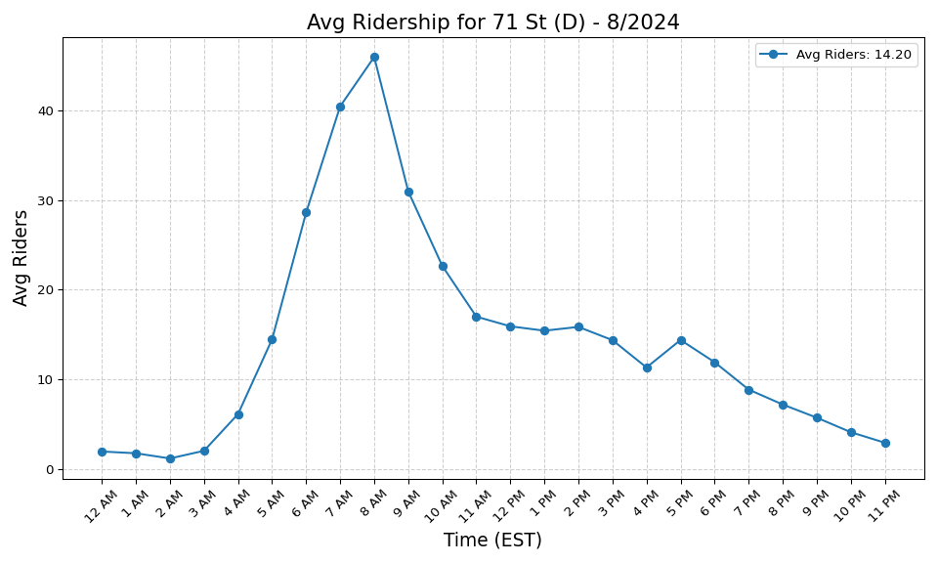
71 St (D) - 8/2024

Slide 22
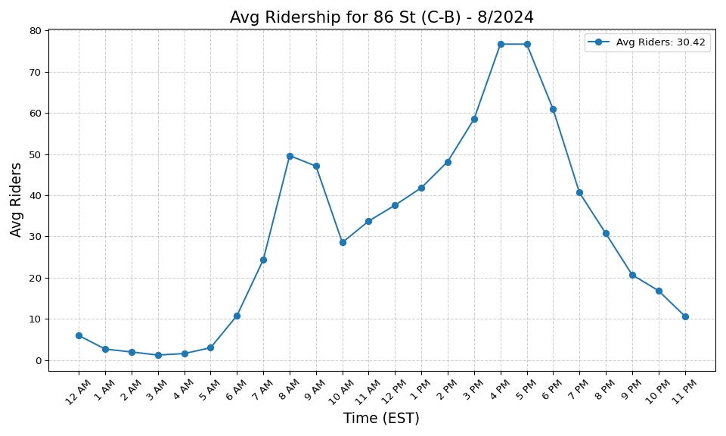
86 St (C-B) - 8/2024

Slide 23
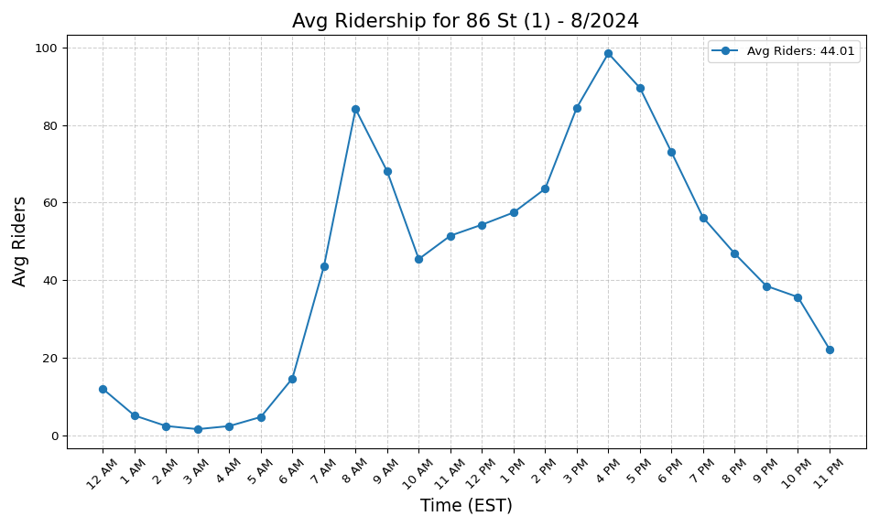
86 St (1) - 8/2024

Slide 24
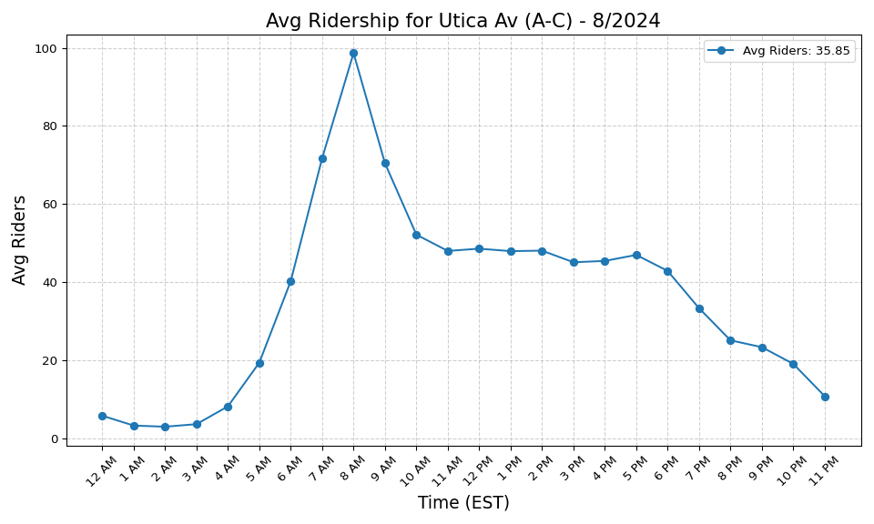
Utica Av (A-C) - 8/2024

Slide 25
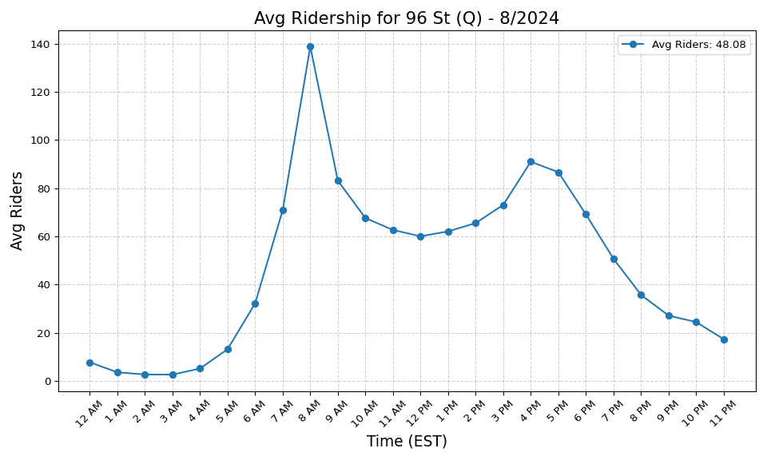
96 St (Q) - 8/2024

Slide 26
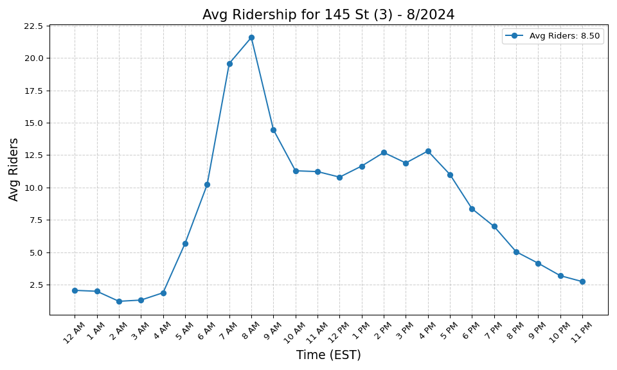
145 St (3) - 8/2024

Slide 27
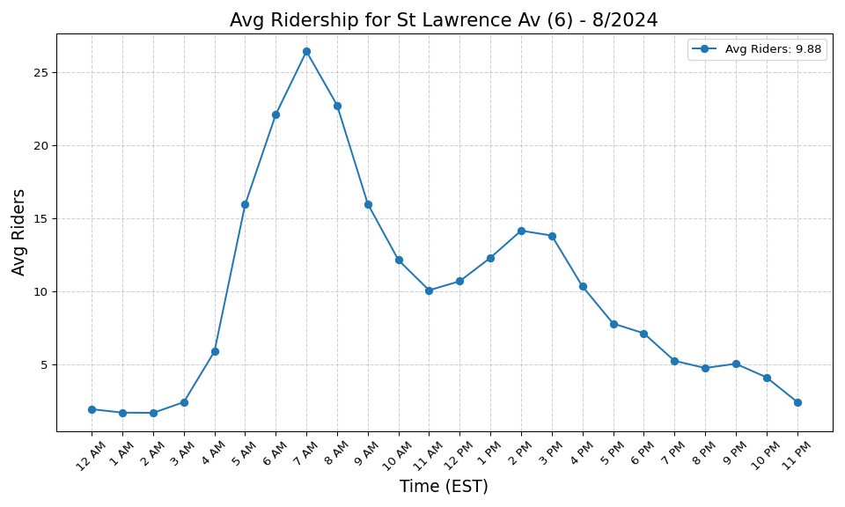
St Lawrence Av (6) - 8/2024

Slide 28
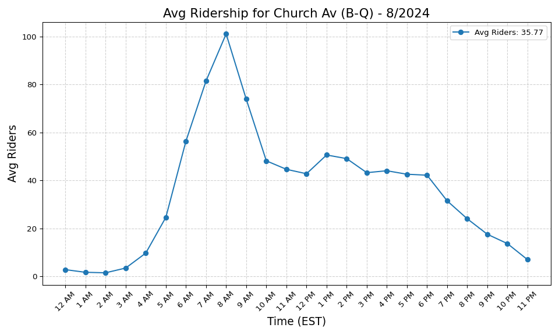
Church Av (B-Q) - 8/2024

Slide 29
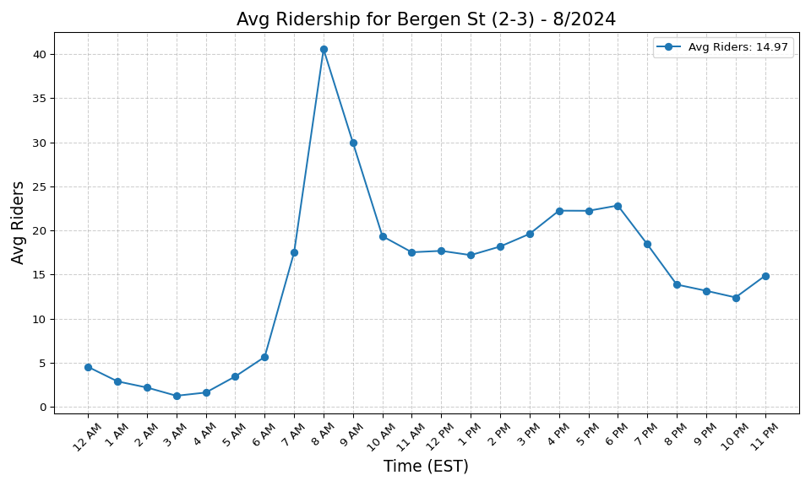
Bergen St (2-3) - 8/2024

Slide 30
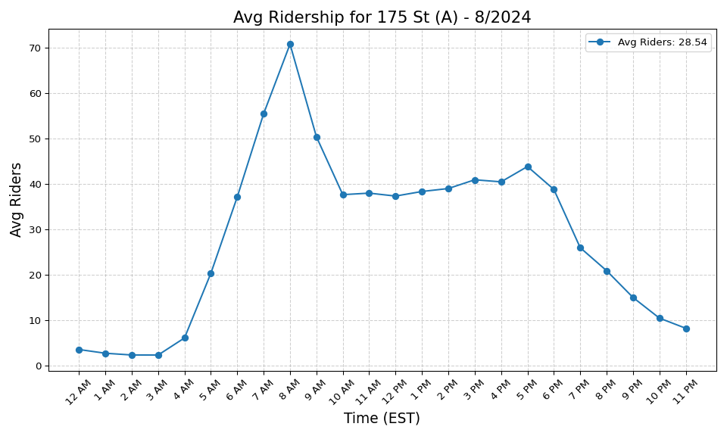
175 St (A) - 8/2024

Slide 31
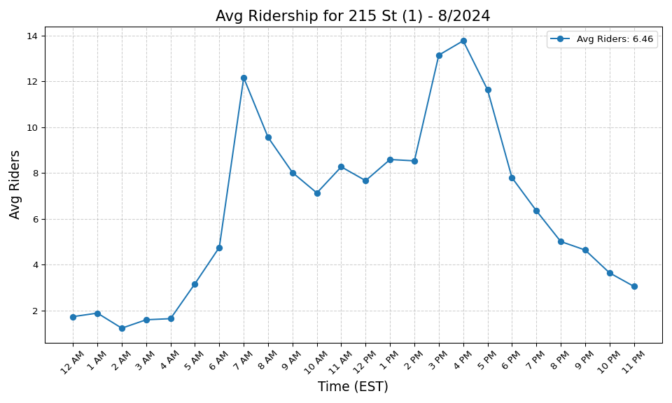
215 St (1) - 8/2024

Slide 32
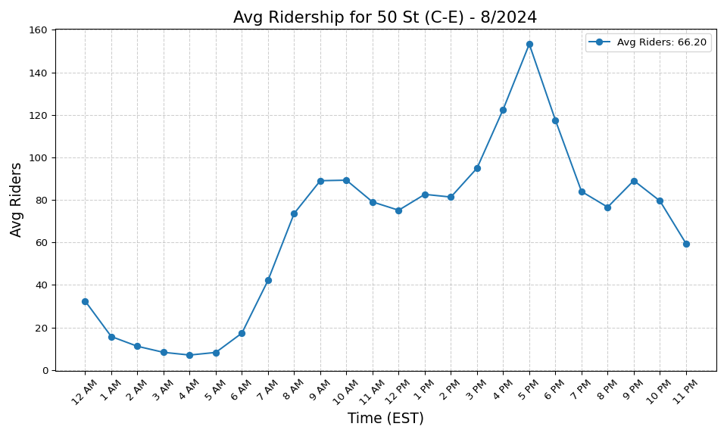
50 St (C-E) - 8/2024

Slide 33
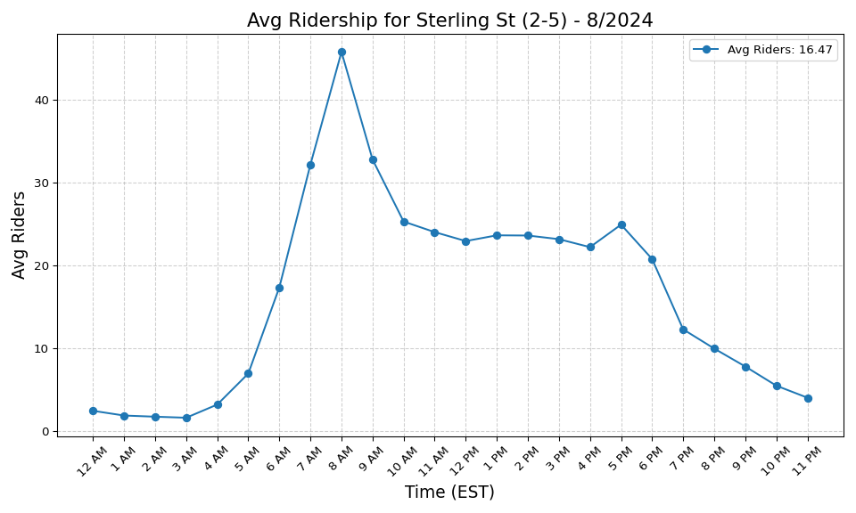
Sterling St (2-5) - 8/2024

Slide 34
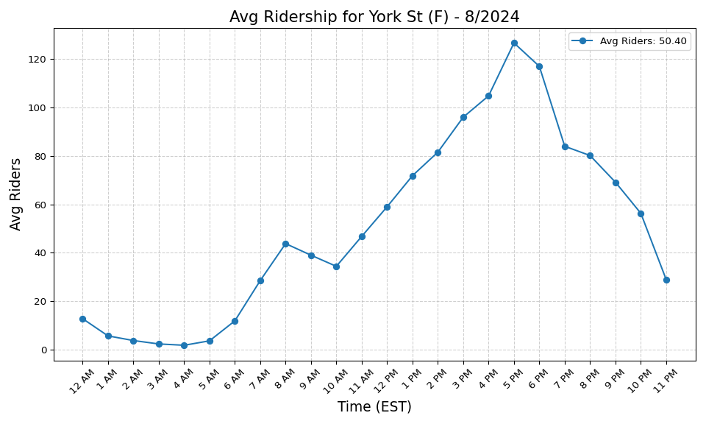
York St (F) - 8/2024

Slide 35
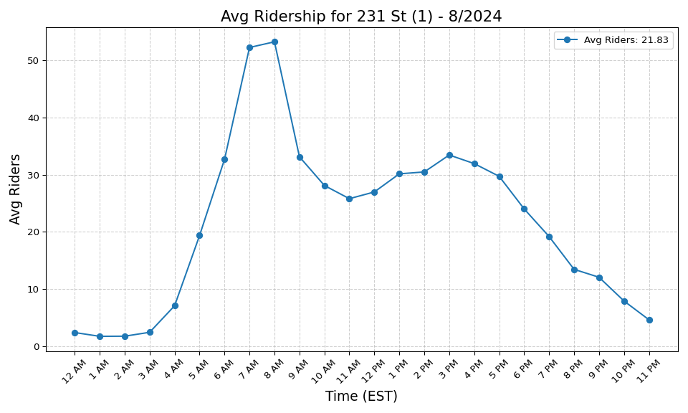
231 St (1) - 8/2024

Slide 36
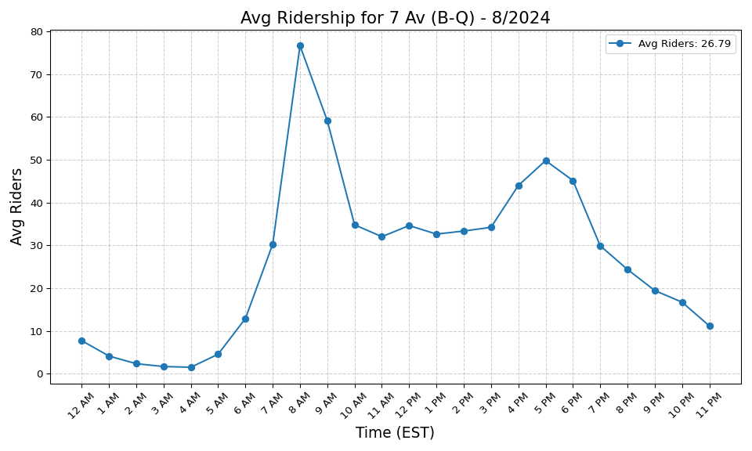
7 Av (B-Q) - 8/2024

Slide 37
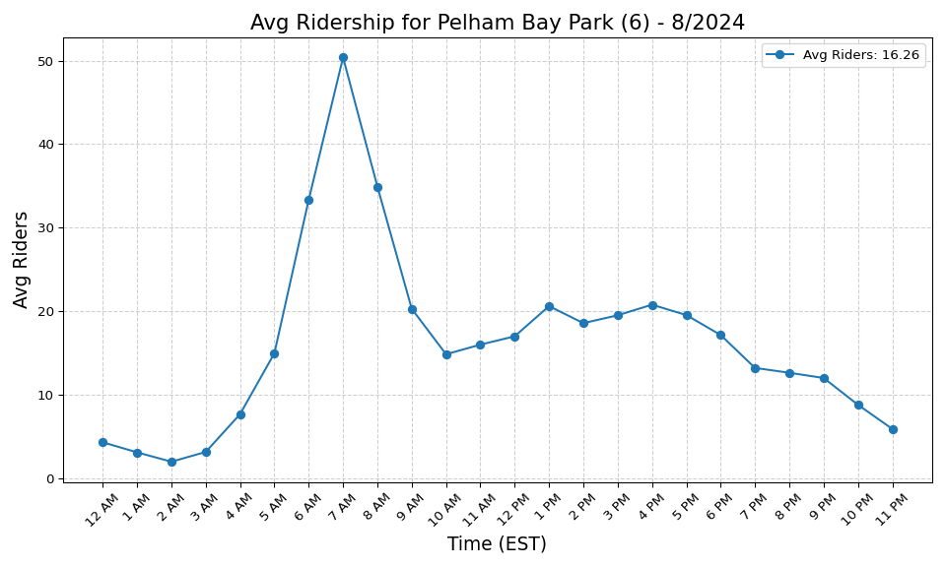
Pelham Bay Park (6) - 8/2024

Slide 38
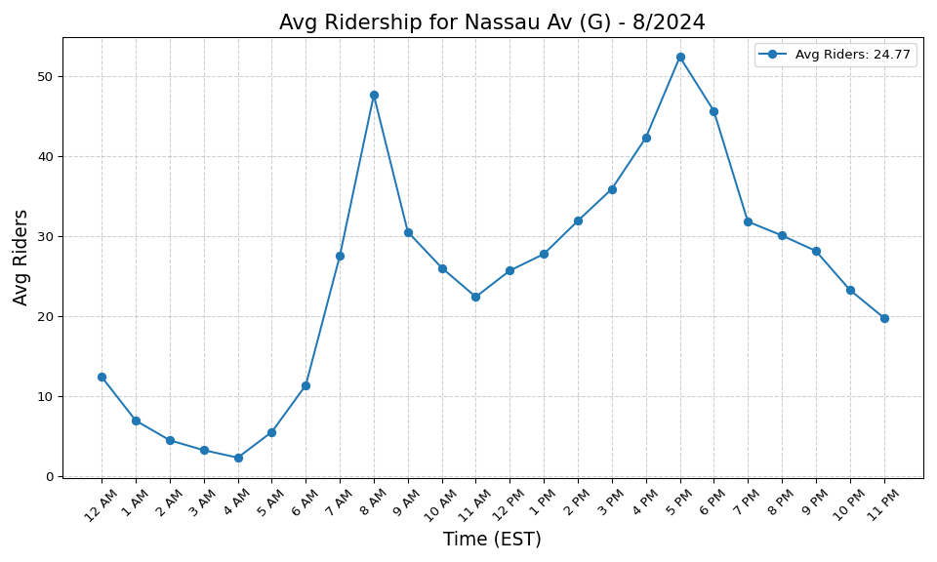
Nassau Av (G) - 8/2024

Slide 39
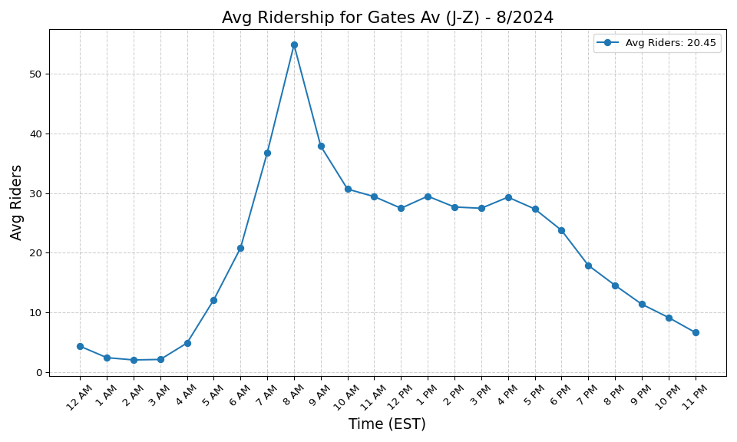
Gates Av (J-Z) - 8/2024

Slide 40
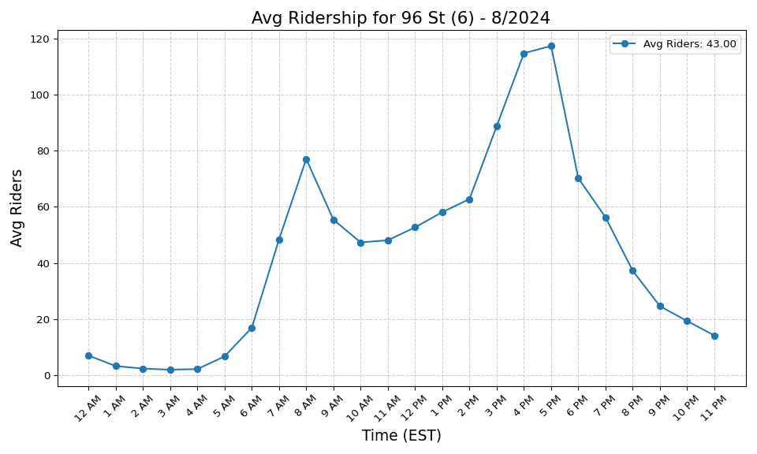
96 St (6) - 8/2024

Slide 41
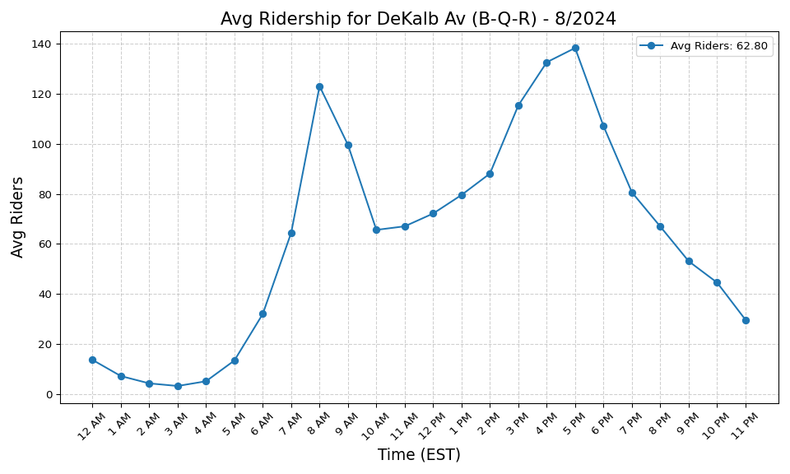
DeKalb Av (B-Q-R) - 8/2024

Slide 42
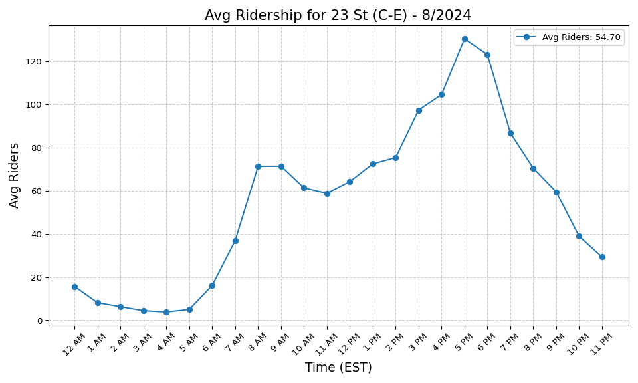
23 St (C-E) - 8/2024

Slide 43
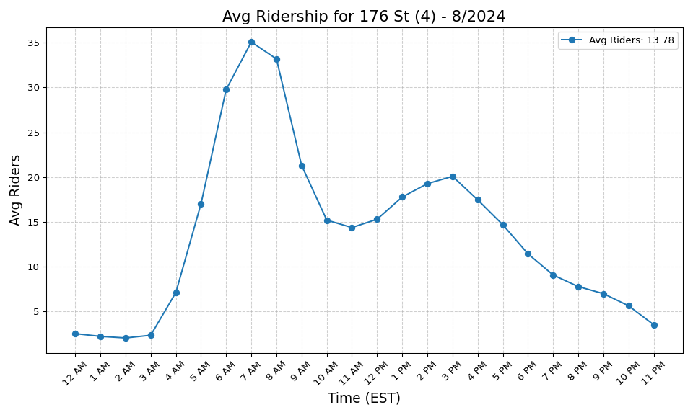
176 St (4) - 8/2024

Slide 44
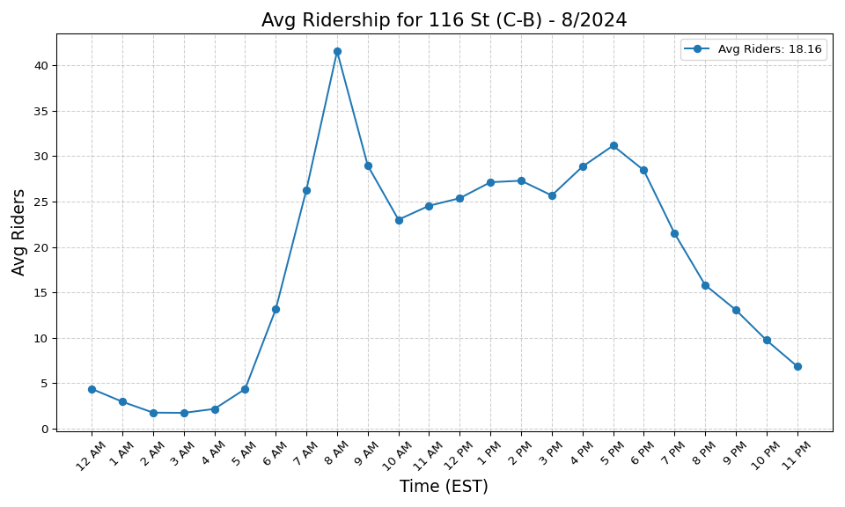
116 St (C-B) - 8/2024

Slide 45
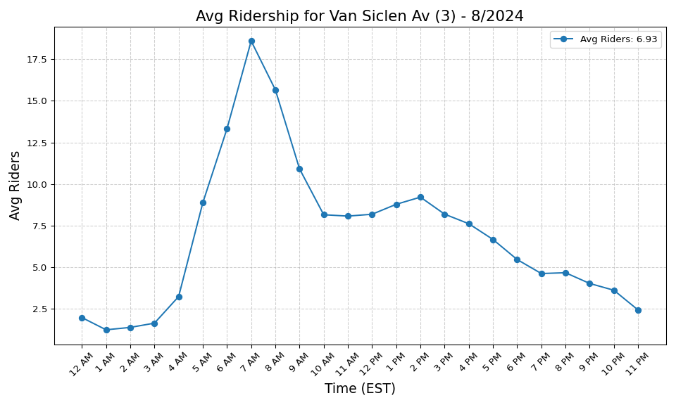
Van Siclen Av (3) - 8/2024

Slide 46
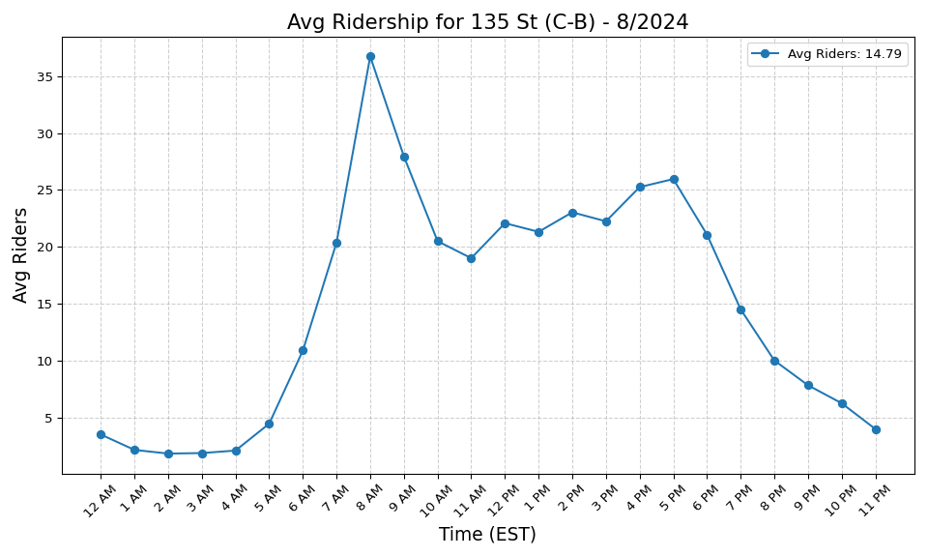
135 St (C-B) - 8/2024

Slide 47
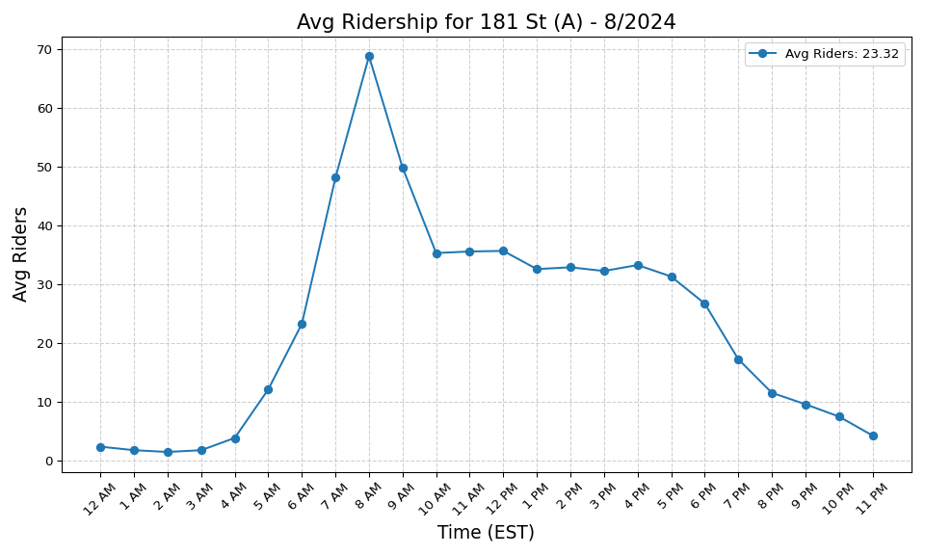
181 St (A) - 8/2024

Slide 48
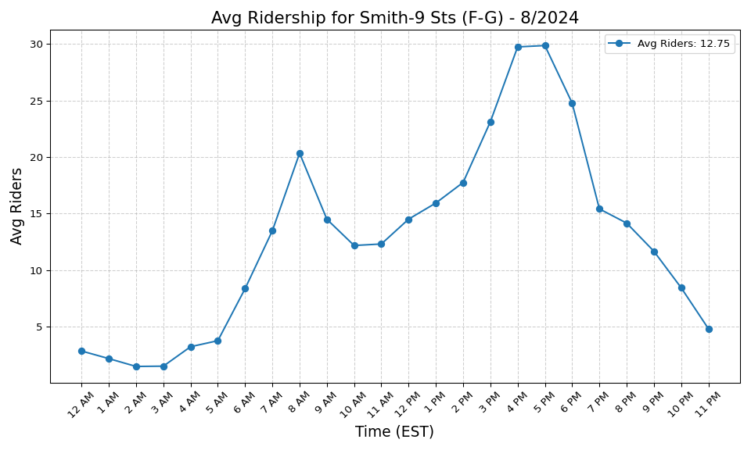
Smith-9 Sts (F-G) - 8/2024

Slide 49
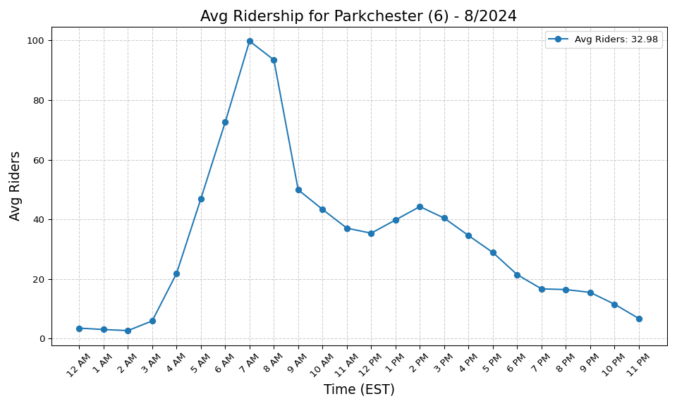
Parkchester (6) - 8/2024

Slide 50
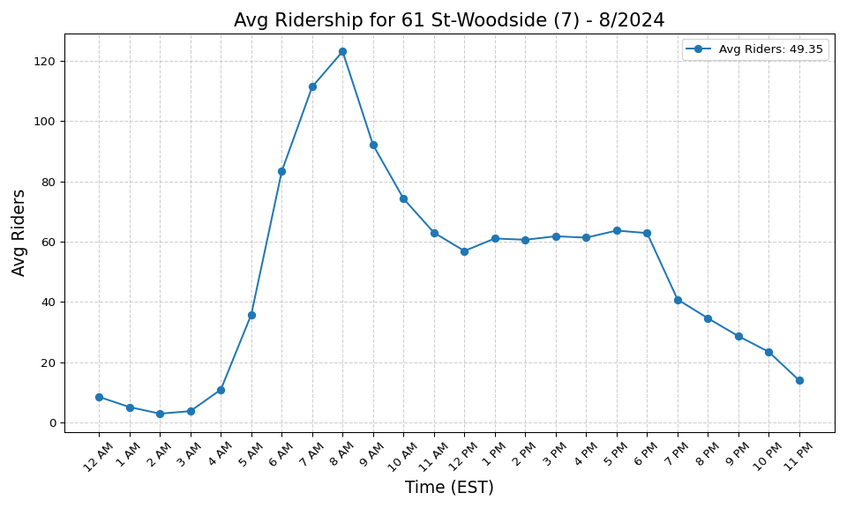
61 St-Woodside (7) - 8/2024

Slide 51

103 St (C-B) - 8/2024

Slide 52

Houston St (1) - 8/2024

Slide 53

Simpson St (2-5) - 8/2024

Slide 54

28 St (1) - 8/2024

Slide 55

Avenue H (Q) - 8/2024

Slide 56

23 St (1) - 8/2024

Slide 57

145 St (1) - 8/2024

Slide 58

RI Tramway (Roosevelt) - 8/2024

Slide 59

RI Tramway (Manhattan) - 8/2024

Slide 60

174 St (2-5) - 8/2024

Slide 61

86 St (Q) - 8/2024

Slide 62

8 St-NYU (R-W) - 8/2024

Slide 63

Pennsylvania Av (3) - 8/2024

Slide 64

Astoria-Ditmars Blvd (N-W) - 8/2024

Slide 65

155 St (C) - 8/2024

Slide 66

Union St (R) - 8/2024

Slide 67

125 St (A-C-B-D) - 8/2024

Slide 68

Flushing Av (G) - 8/2024

Slide 69

Steinway St (M-R) - 8/2024

Slide 70

Beach 67 St (A) - 8/2024

Slide 71

23 St (6) - 8/2024

Slide 72

Parsons Blvd (F) - 8/2024

Slide 73

WTC Cortlandt (1) - 8/2024

Slide 74

Cathedral Pkwy (110 St) (1) - 8/2024

Slide 75

Northern Blvd (M-R) - 8/2024

Slide 76

Inwood-207 St (A) - 8/2024

Slide 77

Woodhaven Blvd (M-R) - 8/2024

Slide 78

Rockaway Av (3) - 8/2024

Slide 79

25 St (R) - 8/2024

Slide 80

7 Av (F-G) - 8/2024

Slide 81

W 8 St-NY Aquarium (F-Q) - 8/2024

Slide 82

Wall St (4-5) - 8/2024

Slide 83

Canal St (J-N-Q-R-W-Z-6) - 8/2024

Slide 84

40 St-Lowery St (7) - 8/2024

Slide 85

Grand Av-Newtown (M-R) - 8/2024

Slide 86

Grand St (L) - 8/2024

Slide 87

Christopher St-Sheridan Sq (1) - 8/2024

Slide 88

59 St-Columbus Circle (A-B-C-D- - 8/2024

Slide 89

39 Av-Dutch Kills (N-W) - 8/2024

Slide 90

Prince St (R-W) - 8/2024

Slide 91

33 St (6) - 8/2024

Slide 92

Franklin Av (2-3-4-5)-Botanic G - 8/2024

Slide 93

80 St (A) - 8/2024

Slide 94

66 St-Lincoln Center (1) - 8/2024

Slide 95

5 Av-59 St (N-R-W) - 8/2024

Slide 96

104 St (J-Z) - 8/2024

Slide 97

Spring St (C-E) - 8/2024

Slide 98

18 St (1) - 8/2024

Slide 99

111 St (7) - 8/2024

Slide 100

Astoria Blvd (N-W) - 8/2024

Slide 101

Kew Gardens-Union Tpke (E-F) - 8/2024

Slide 102

Bowery (J-Z) - 8/2024

Slide 103

Queensboro Plaza (7-N-W) - 8/2024

Slide 104

28 St (6) - 8/2024

Slide 105

Carroll St (F-G) - 8/2024

Slide 106

34 St-Hudson Yards (7) - 8/2024

Slide 107

Eastern Pkwy-Brooklyn Museum (2 - 8/2024

Slide 108

1 Av (L) - 8/2024

Slide 109

Newkirk Plaza (B-Q) - 8/2024

Slide 110

169 St (F) - 8/2024

Slide 111

57 St (F) - 8/2024

Slide 112

Ditmas Av (F) - 8/2024

Slide 113

Halsey St (L) - 8/2024

Slide 114

Norwood-205 St (D) - 8/2024

Slide 115

36 Av (N-W) - 8/2024

Slide 116

Grand Army Plaza (2-3) - 8/2024

Slide 117

116 St (2-3) - 8/2024

Slide 118

Sheepshead Bay (B-Q) - 8/2024

Slide 119

67 Av (M-R) - 8/2024

Slide 120

Jay St-MetroTech (A-C-F-R) - 8/2024

Slide 121

Cortelyou Rd (Q) - 8/2024

Slide 122

125 St (2-3) - 8/2024

Slide 123

72 St (C-B) - 8/2024

Slide 124

Brighton Beach (B-Q) - 8/2024

Slide 125

Bergen St (F-G) - 8/2024

Slide 126

Spring St (6) - 8/2024

Slide 127

Prospect Park (B-Q-S) - 8/2024

Slide 128

86 St (4-5-6) - 8/2024

Slide 129

Van Cortlandt Park-242 St (1) - 8/2024

Slide 130

Grand St (B-D) - 8/2024

Slide 131

15 St-Prospect Park (F-G) - 8/2024

Slide 132

Far Rockaway-Mott Av (A) - 8/2024

Slide 133

Roosevelt Island (F) - 8/2024

Slide 134

Vernon Blvd-Jackson Av (7) - 8/2024

Slide 135

Broadway (N-W) - 8/2024

Slide 136

72 St (1-2-3) - 8/2024

Slide 137

Wall St (2-3) - 8/2024

Slide 138

14 St (A-C-E)-8 Av (L) - 8/2024

Slide 139

Mosholu Pkwy (4) - 8/2024

Slide 140

Forest Av (M) - 8/2024

Slide 141

Nevins St (2-3-4-5) - 8/2024

Slide 142

30 Av (N-W) - 8/2024

Slide 143

Morgan Av (L) - 8/2024

Slide 144

Lexington Av-53 St (E-M)-51 St - 8/2024

Slide 145

Canal St (1) - 8/2024

Slide 146

103 St (6) - 8/2024

Slide 147

W 4 St-Wash Sq (A-C-E-B-D-F-M) - 8/2024

Slide 148

3 Av-138 St (6) - 8/2024

Slide 149

68 St-Hunter College (6) - 8/2024

Slide 150

Montrose Av (L) - 8/2024

Slide 151

Broadway-Lafayette St (B-D-F-M) - 8/2024

Slide 152

Avenue J (Q) - 8/2024

Slide 153

Marble Hill-225 St (1) - 8/2024

Slide 154

21 St-Queensbridge (F) - 8/2024

Slide 155

161 St-Yankee Stadium (B-D-4) - 8/2024

Slide 156

Fort Hamilton Pkwy (F-G) - 8/2024

Slide 157

Kings Hwy (F) - 8/2024

Slide 158

79 St (1) - 8/2024

Slide 159

125 St (1) - 8/2024

Slide 160

Bedford-Nostrand Avs (G) - 8/2024

Slide 161

65 St (M-R) - 8/2024

Slide 162

Fulton St (A-C-J-Z-2-3-4-5) - 8/2024

Slide 163

23 St (R-W) - 8/2024

Slide 164

33 St-Rawson St (7) - 8/2024

Slide 165

116 St-Columbia University (1) - 8/2024

Slide 166

South Ferry (1)-Whitehall St (R - 8/2024

Slide 167

Hoyt-Schermerhorn Sts (A-C-G) - 8/2024

Slide 168

50 St (D) - 8/2024

Slide 169

57 St-7 Av (N-Q-R-W) - 8/2024

Slide 170

Hoyt St (2-3) - 8/2024

Slide 171

West Farms Sq-E Tremont Av (2-5 - 8/2024

Slide 172

Winthrop St (2-5) - 8/2024

Slide 173

Chambers St (1-2-3) - 8/2024

Slide 174

116 St (6) - 8/2024

Slide 175

Central Park North (110 St) (2- - 8/2024

Slide 176

Bay Ridge-95 St (R) - 8/2024

Slide 177

Cathedral Pkwy (110 St) (C-B) - 8/2024

Slide 178

Burnside Av (4) - 8/2024

Slide 179

Aqueduct Racetrack (A) - 8/2024

Slide 180

Franklin St (1) - 8/2024

Slide 181

74-Broadway (7)-Jackson Hts-Roo - 8/2024

Slide 182

Buhre Av (6) - 8/2024

Slide 183

Bedford Av (L) - 8/2024

Slide 184

Pelham Pkwy (2-5) - 8/2024

Slide 185

Lexington Av (N-R-W)-59 St (4-5 - 8/2024

Slide 186

145 St (A-C-B-D) - 8/2024

Slide 187

Baychester Av (5) - 8/2024

Slide 188

121 St (J-Z) - 8/2024

Slide 189

110 St (6) - 8/2024

Slide 190

137 St-City College (1) - 8/2024

Slide 191

45 St (R) - 8/2024

Slide 192

Nostrand Av (3) - 8/2024

Slide 193

St George (SIR) - 8/2024

Slide 194

Fort Hamilton Pkwy (D) - 8/2024

Slide 195

7 Av (E-B-D) - 8/2024

Slide 196

Chambers St (A-C)-WTC (E)-Park - 8/2024

Slide 197

36 St (D-N-R) - 8/2024

Slide 198

Clinton-Washington Avs (C) - 8/2024

Slide 199

90 St-Elmhurst Av (7) - 8/2024

Slide 200

Queens Plaza (E-M-R) - 8/2024

Slide 201

8 Av (N) - 8/2024

Slide 202

Mt Eden Av (4) - 8/2024

Slide 203

96 St (1-2-3) - 8/2024

Slide 204

Jamaica-Van Wyck (E) - 8/2024

Slide 205

Forest Hills-71 Av (E-F-M-R) - 8/2024

Slide 206

Crown Hts-Utica Av (3-4) - 8/2024

Slide 207

Elmhurst Av (M-R) - 8/2024

Slide 208

103 St-Corona Plaza (7) - 8/2024

Slide 209

69 St (7) - 8/2024

Slide 210

Kings Hwy (B-Q) - 8/2024

Slide 211

Church Av (2-5) - 8/2024

Slide 212

135 St (2-3) - 8/2024

Slide 213

Fort Hamilton Pkwy (N) - 8/2024

Slide 214

Freeman St (2-5) - 8/2024

Slide 215

63 Dr-Rego Park (M-R) - 8/2024

Slide 216

Dyckman St (A) - 8/2024

Slide 217

36 St (M-R) - 8/2024

Slide 218

72 St (Q) - 8/2024

Slide 219

Jamaica Center-Parsons-Archer ( - 8/2024

Slide 220

2 Av (F) - 8/2024

Slide 221

Avenue X (F) - 8/2024

Slide 222

Franklin Av (C-S) - 8/2024

Slide 223

157 St (1) - 8/2024

Slide 224

53 St (R) - 8/2024

Slide 225

Nostrand Av (A-C) - 8/2024

Slide 226

Myrtle Av (M-J-Z) - 8/2024

Slide 227

Middle Village-Metropolitan Av - 8/2024

Slide 228

Rockaway Blvd (A) - 8/2024

Slide 229

Halsey St (J) - 8/2024

Slide 230

Graham Av (L) - 8/2024

Slide 231

Flatbush Av-Brooklyn College (2 - 8/2024

Slide 232

46 St-Bliss St (7) - 8/2024

Slide 233

59 St (N-R) - 8/2024

Slide 234

Castle Hill Av (6) - 8/2024

Slide 235

Howard Beach-JFK Airport (A) - 8/2024

Slide 236

81 St-Museum of Natural History - 8/2024

Slide 237

E 149 St (6) - 8/2024

Slide 238

Flushing Av (M-J) - 8/2024

Slide 239

Hunts Point Av (6) - 8/2024

Slide 240

Mets-Willets Point (7) - 8/2024

Slide 241

Lexington Av-63 St (F-Q) - 8/2024

Slide 242

Sutter Av-Rutland Rd (3) - 8/2024

Slide 243

Delancey St (F)-Essex St (J-M-Z - 8/2024

Slide 244

Hewes St (M-J) - 8/2024

Slide 245

Tremont Av (B-D) - 8/2024

Slide 246

Prospect Av (2-5) - 8/2024

Slide 247

52 St (7) - 8/2024

Slide 248

14 St (F-M-1-2-3)-6 Av (L) - 8/2024

Slide 249

Avenue U (Q) - 8/2024

Slide 250

Brooklyn Bridge-City Hall (4-5- - 8/2024

Slide 251

Woodlawn (4) - 8/2024

Slide 252

Avenue M (Q) - 8/2024

Slide 253

New Lots Av (3) - 8/2024

Slide 254

138 St-Grand Concourse (4-5) - 8/2024

Slide 255

New Utrecht Av (N)-62 St (D) - 8/2024

Slide 256

Bowling Green (4-5) - 8/2024

Slide 257

4 Av (F-G)-9 St (R) - 8/2024

Slide 258

25 Av (D) - 8/2024

Slide 259

3 Av (L) - 8/2024

Slide 260

82 St-Jackson Hts (7) - 8/2024

Slide 261

86 St (R) - 8/2024

Slide 262

21 St (G) - 8/2024

Slide 263

Kings Hwy (N) - 8/2024

Slide 264

Bedford Park Blvd-Lehman Colleg - 8/2024

Slide 265

191 St (1) - 8/2024

Slide 266

Beach 98 St (A-S) - 8/2024

Slide 267

3 Av-149 St (2-5) - 8/2024

Slide 268

Beach 90 St (A-S) - 8/2024

Slide 269

Eastchester-Dyre Av (5) - 8/2024

Slide 270

167 St (B-D) - 8/2024

Slide 271

City Hall (R-W) - 8/2024

Slide 272

East Broadway (F) - 8/2024

Slide 273

Court St (R)-Borough Hall (2-3- - 8/2024

Slide 274

Bay Pkwy (N) - 8/2024

Slide 275

Hunters Point Av (7) - 8/2024

Slide 276

Rector St (R-W) - 8/2024

Slide 277

Elder Av (6) - 8/2024

Slide 278

Longwood Av (6) - 8/2024

Slide 279

Avenue U (N) - 8/2024

Slide 280

Bay Pkwy (D) - 8/2024

Slide 281

Kingston-Throop Avs (C) - 8/2024

Slide 282

Morris Park (5) - 8/2024

Slide 283

46 St (M-R) - 8/2024

Slide 284

20 Av (D) - 8/2024

Slide 285

Fordham Rd (4) - 8/2024

Slide 286

Norwood Av (J-Z) - 8/2024

Slide 287

Pelham Pkwy (5) - 8/2024

Slide 288

34 St-Herald Sq (B-D-F-M-N-Q-R- - 8/2024

Slide 289

190 St (A) - 8/2024

Slide 290

18 Av (F) - 8/2024

Slide 291

Myrtle-Willoughby Avs (G) - 8/2024

Slide 292

Jefferson St (L) - 8/2024

Slide 293

Avenue I (F) - 8/2024

Slide 294

Parkside Av (Q) - 8/2024

Slide 295

149 St-Grand Concourse (2-4-5) - 8/2024

Slide 296

75 Av (E-F) - 8/2024

Slide 297

18 Av (D) - 8/2024

Slide 298

Sutphin Blvd-Archer Av-JFK Airp - 8/2024

Slide 299

182-183 Sts (B-D) - 8/2024

Slide 300

Bushwick Av-Aberdeen St (L) - 8/2024

Slide 301

High St (A-C) - 8/2024

Slide 302

Canal St (A-C-E) - 8/2024

Slide 303

Broad St (J-Z) - 8/2024

Slide 304

Lorimer St (L)-Metropolitan Av - 8/2024

Slide 305

Ocean Pkwy (Q) - 8/2024

Slide 306

Zerega Av (6) - 8/2024

Slide 307

Nereid Av (2-5) - 8/2024

Slide 308

Central Av (M) - 8/2024

Slide 309

Neck Rd (Q) - 8/2024

Slide 310

207 St (1) - 8/2024

Slide 311

Fresh Pond Rd (M) - 8/2024

Slide 312

79 St (D) - 8/2024

Slide 313

Briarwood (E-F) - 8/2024

Slide 314

163 St-Amsterdam Av (C) - 8/2024

Slide 315

Kingston Av (3) - 8/2024

Slide 316

20 Av (N) - 8/2024

Slide 317

Harlem-148 St (3) - 8/2024

Slide 318

167 St (4) - 8/2024

Slide 319

Kingsbridge Rd (4) - 8/2024

Slide 320

Euclid Av (A-C) - 8/2024

Slide 321

9 Av (D) - 8/2024

Slide 322

Broadway (G) - 8/2024

Slide 323

Atlantic Av (L) - 8/2024

Slide 324

Lorimer St (M-J) - 8/2024

Slide 325

Newkirk Av-Little Haiti (2-5) - 8/2024

Slide 326

77 St (R) - 8/2024

Slide 327

Gun Hill Rd (5) - 8/2024

Slide 328

Ozone Park-Lefferts Blvd (A) - 8/2024

Slide 329

Bay Ridge Av (R) - 8/2024

Slide 330

75 St-Elderts Ln (J-Z) - 8/2024

Slide 331

E 143 St-St Mary-s St (6) - 8/2024

Slide 332

Rockaway Park-Beach 116 St (A-S - 8/2024

Slide 333

Rockaway Av (C) - 8/2024

Slide 334

238 St (1) - 8/2024

Slide 335

Broadway Junction (A-C-J-L-Z) - 8/2024

Slide 336

Shepherd Av (C) - 8/2024

Slide 337

Park Pl (S) - 8/2024

Slide 338

170 St (4) - 8/2024

Slide 339

Tompkinsville (SIR) - 8/2024

Slide 340

Rector St (1) - 8/2024

Slide 341

DeKalb Av (L) - 8/2024

Slide 342

Bronx Park East (2-5) - 8/2024

Slide 343

Canarsie-Rockaway Pkwy (L) - 8/2024

Slide 344

Wakefield-241 St (2) - 8/2024

Slide 345

Brook Av (6) - 8/2024

Slide 346

Middletown Rd (6) - 8/2024

Slide 347

Junius St (3) - 8/2024

Slide 348

Knickerbocker Av (M) - 8/2024

Slide 349

155 St (B-D) - 8/2024

Slide 350

East 105 St (L) - 8/2024

Slide 351

Avenue N (F) - 8/2024

Slide 352

Crescent St (J-Z) - 8/2024

Slide 353

Seneca Av (M) - 8/2024

Slide 354

233 St (2-5) - 8/2024

Slide 355

Beverly Rd (2-5) - 8/2024

Slide 356

Woodhaven Blvd (J-Z) - 8/2024

Slide 357

Sutter Av (L) - 8/2024

Slide 358

18 Av (N) - 8/2024

Slide 359

168 St (A-C-1) - 8/2024

Slide 360

Bedford Park Blvd (B-D) - 8/2024

Slide 361

Wilson Av (L) - 8/2024

Slide 362

Westchester Sq-E Tremont Av (6) - 8/2024

Slide 363

174-175 Sts (B-D) - 8/2024

Slide 364

Gun Hill Rd (2-5) - 8/2024

Slide 365

Avenue U (F) - 8/2024

Slide 366

Bryant Pk (B-D-F-M)-5 Av (7) - 8/2024

Slide 367

55 St (D) - 8/2024

Slide 368

Kosciuszko St (J) - 8/2024

Slide 369

Ralph Av (C) - 8/2024

Slide 370

Bay 50 St (D) - 8/2024

Slide 371

Broad Channel (A-S) - 8/2024

Slide 372

E 180 St (2-5) - 8/2024

Slide 373

Alabama Av (J) - 8/2024

Slide 374

Morrison Av-Soundview (6) - 8/2024

Slide 375

Neptune Av (F) - 8/2024

Slide 376

Cleveland St (J) - 8/2024

Slide 377

Sutphin Blvd (F) - 8/2024

Slide 378

Intervale Av (2-5) - 8/2024

Slide 379

President St-Medgar Evers Colle - 8/2024

Slide 380

Beach 105 St (A-S) - 8/2024

Slide 381

183 St (4) - 8/2024

Slide 382

Kingsbridge Rd (B-D) - 8/2024

Slide 383

34 St-Penn Station (A-C-E) - 8/2024

Slide 384

New Lots Av (L) - 8/2024

Slide 385

Junction Blvd (7) - 8/2024

Slide 386

88 St (A) - 8/2024

Slide 387

85 St-Forest Pkwy (J) - 8/2024

Slide 388

Livonia Av (L) - 8/2024

Slide 389

Saratoga Av (3) - 8/2024

Slide 390

Bay Pkwy (F) - 8/2024

Slide 391

Grant Av (A) - 8/2024

Slide 392

Burke Av (2-5) - 8/2024

Slide 393

Myrtle-Wyckoff Avs (L-M) - 8/2024

Slide 394

Whitlock Av (6) - 8/2024

Slide 395

14 St-Union Sq (L-N-Q-R-W-4-5-6 - 8/2024

Slide 396

Coney Island-Stillwell Av (D-F- - 8/2024

Slide 397

Chauncey St (J-Z) - 8/2024

Slide 398

86 St (N) - 8/2024

Slide 399

Beach 60 St (A) - 8/2024

Slide 400

Beach 36 St (A) - 8/2024

Slide 401

111 St (J) - 8/2024

Slide 402

Cypress Av (6) - 8/2024

Slide 403

34 St-Penn Station (1-2-3) - 8/2024

Slide 404

Cypress Hills (J) - 8/2024

Slide 405

Grand Central-42 St (S-4-5-6-7) - 8/2024

Slide 406

Flushing-Main St (7) - 8/2024

Slide 407

Fordham Rd (B-D) - 8/2024

Slide 408

Beach 44 St (A) - 8/2024

Slide 409

Allerton Av (2-5) - 8/2024

Slide 410

Classon Av (G) - 8/2024

Slide 411

219 St (2-5) - 8/2024

Slide 412

Aqueduct-N Conduit Av (A) - 8/2024

Slide 413

111 St (A) - 8/2024

Slide 414

Avenue P (F) - 8/2024

Slide 415

Van Siclen Av (C) - 8/2024

Slide 416

Liberty Av (C) - 8/2024

Slide 417

225 St (2-5) - 8/2024

Slide 418

Times Sq-42 St (N-Q-R-W-S-1-2-3 - 8/2024

Slide 419

104 St (A) - 8/2024

Slide 420

Jackson Av (2-5) - 8/2024

Slide 421

Beach 25 St (A) - 8/2024

Slide 422

125 St (4-5-6) - 8/2024

Slide 423

Atlantic Av-Barclays Ctr (B-D-N - 8/2024

Slide 424

170 St (B-D) - 8/2024

Slide 425

Van Siclen Av (J-Z) - 8/2024

Slide 426

47-50 Sts-Rockefeller Ctr (B-D- - 8/2024

Slide 427

Fulton St (G) - 8/2024

Slide 428

Clinton-Washington Avs (G) - 8/2024

